Slide 1
Green Key ökomärgise tutvustus
Ingrid Varov ja Kertu Uiboleht
Stockholmi Keskkonnainstituudi Tallinna Keskus (SEI Tallinn)
03.10.2022

Slide 2
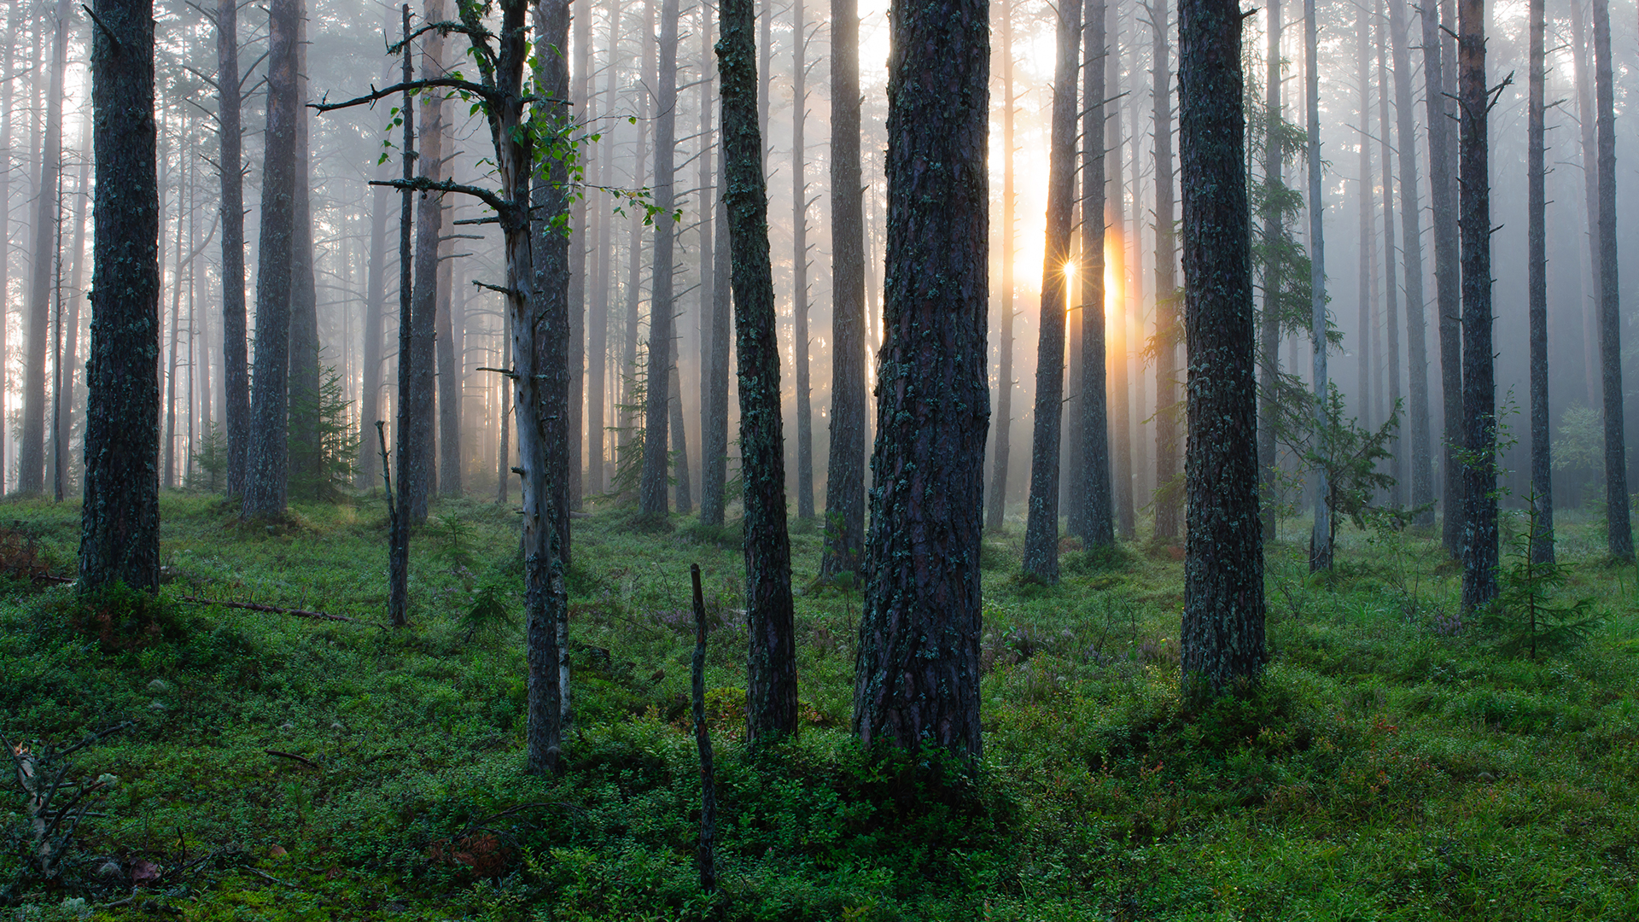
Tänased teemad
+ Mis on Green Key?
+ Green Key Eestis
+ Green Key märgise taotlemine
+ Green Key uus taotlusvoor
+ Green Key kommunikatsioon

Slide 3
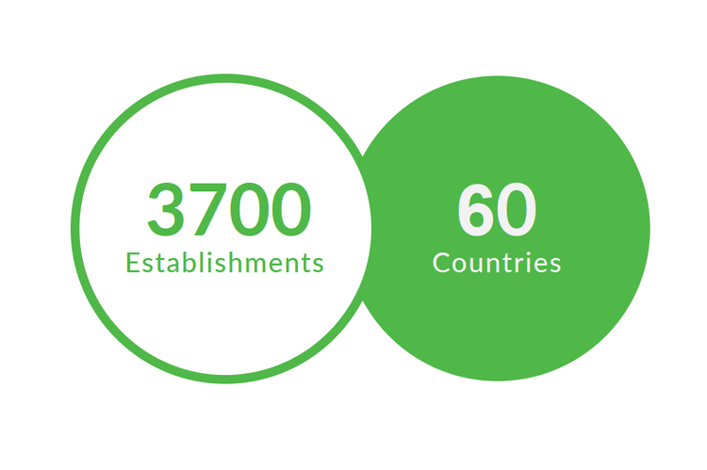
Green Key
Rahvusvaheline ökomärgis
Asutati 1994. aastal Taanis
Eetvedajaks on FEE ehk Foundation for Environmental Education
Katusorganisatsioon, kus igas riigis on üks liikmesorganisatsioon
Eestis alates 2001. aastast

Slide 4
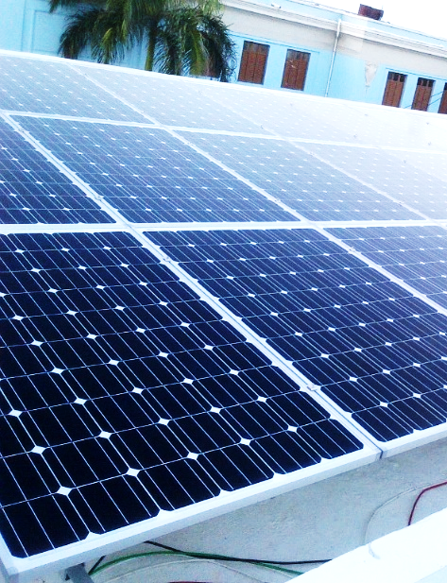
Green Key filosoofia
Keskkonna- juhtimine
Keskkonna- haridus
Green Key pakub turismiettevõtetele tegevusmudelit keskkonnahoiu ja kestliku mõtteviisi arendamiseks oma ettevõttes

Slide 5
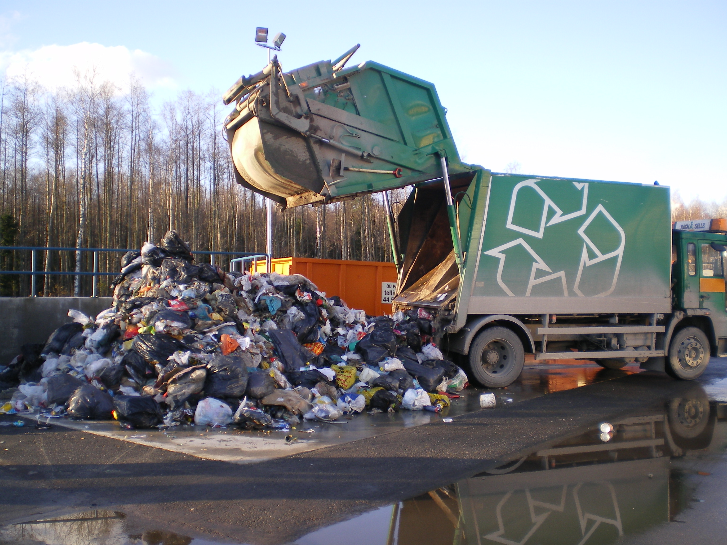
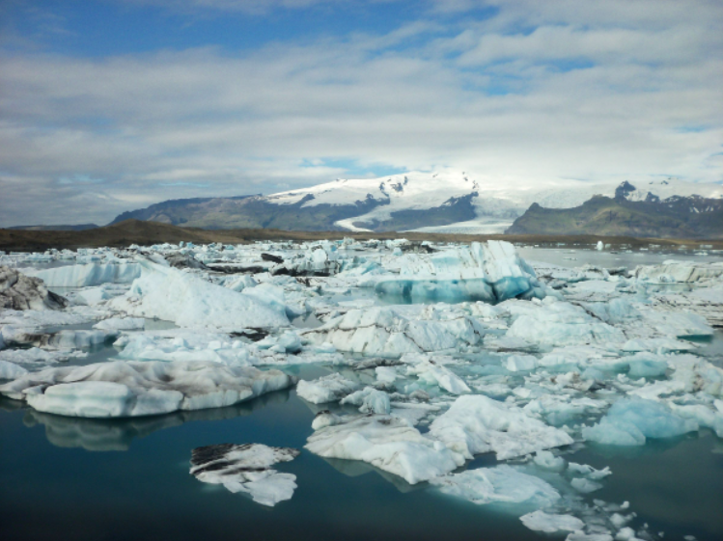
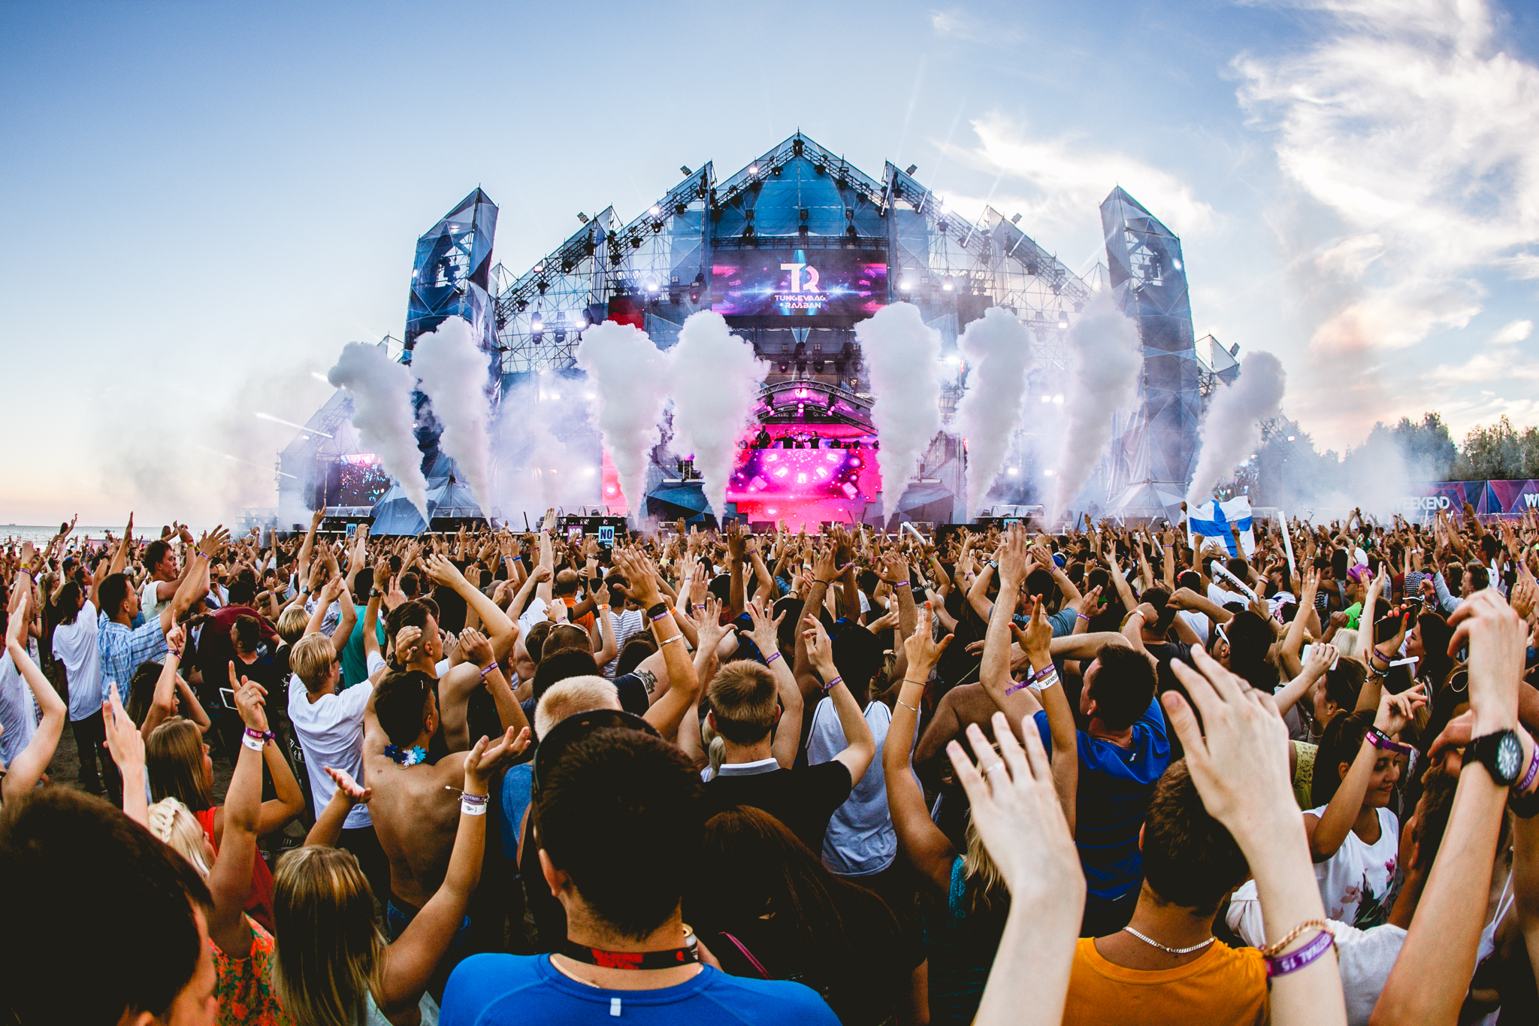
Turismi keskkonnamõju

Slide 6
Majutusettevõtete keskkonnamõju​
mõju ümbritsevale keskkonnale
visuaalne reostus
jäätmed
energia
kemikaalid
+ Suur otsene ja kaudne keskkonnamõju​
+ Energia tarbimine – ca 100 TWh aastas
+ Vee tarbimine – ca 500 milj m3 aastas
+ Jäätmete teke – ca 100 milj tonni aastas
+ Mõju ümbritsevale keskkonnale (loodus, elukeskkond)
toiduained
vesi
müra
seadmed
heitvesi
mööbel
materjalid
õhu- heitmed

Slide 7
Green Key Eestis
Green Key programmi Eestis viivad ellu EASi ja KredExi ühendasutus koostöös SEI Tallinnaga.
Hetkel Eestis 15 Green Key märgisega ettevõtet
Enamus majutusettevõtted
1 puhkeküla
1 restoran
Lisaks on mitmed taotlemise või pikendamise protsessis
Järvamaal Green Key märgisega ettevõtteid veel pole

Slide 8
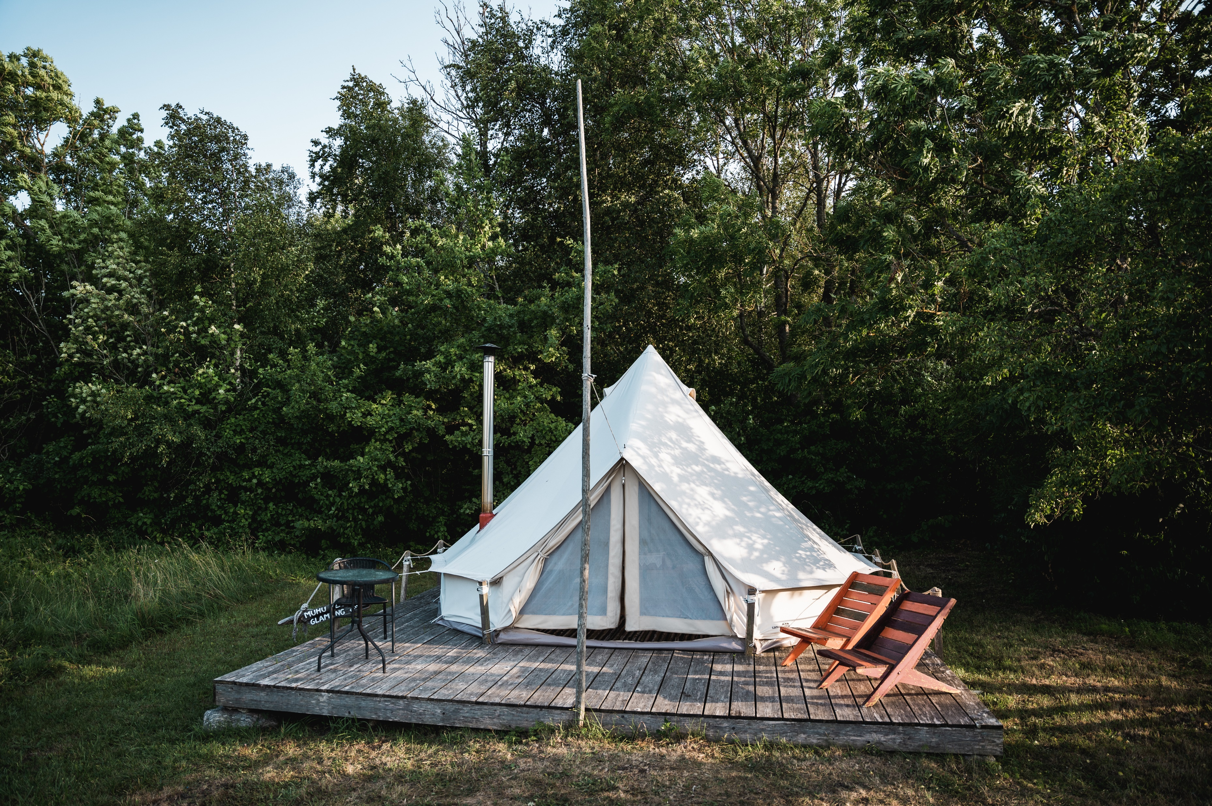
Green Key - kellele?
+ Majutusettevõtted (eraldi kategooriad hotellidele-hostelitele ning väikestele kuni 15 toaga majutusasutustele)
+ Laagriplatsid ja kämpingud
+ Konverentsikeskustele
+ Atraktsioonid (muuseumid, külastuskeskused, teemapargid)
+ UUS! Toitlustusasutustele (al 01.01.2022)

Slide 9
Miks liituda?
Kvaliteetne ja kõrgete standarditega ökomärgis
Läbipaistev programm regulaarsete kohapealsete auditite ja kolmanda osapoole kinnitusega.
Madala hinnaga ökomärgis
Seda juhib mittetulundusühing.
Dialoogipõhine programm 20+ aastase kogemusega
Isiklik tugi taotlusest, et saada juurdepääs parimate tavade andmebaasile.
Rahvusvaheline laialt levinud ökomärgis koos riiklike ekspertidega
3700 asutust 60 riigis ja 45 riiklikus esinduses.
Mitme sidusrühmaga programm
Selle on välja töötanud külalislahkustööstus ja täna juhib seda sõltumatu heategevusorganisatsioon.
Rahvusvaheline maine
Tunnustatud UNEP, UNWTO ja ülemaailmse säästva turismi nõukogu poolt (Global Sustainable Tourism Council).

Slide 10
Miks liituda?
+ Kulude kokkuhoid​
+ Turunduseelise loomine​
+ Õigus kasutada Green Key märgist ettevõtte kommunikatsioonis​
+ Tasuta temaatilistel koolitustel osalemine​
+ Green Key diplom​
+ Green Key sümboolikaga lipud, kleebised, märgid, reklaamtahvel, mastilipp
+ Liitumistasu ja aastamaks kuni aastani 2024 puudub!

Slide 11
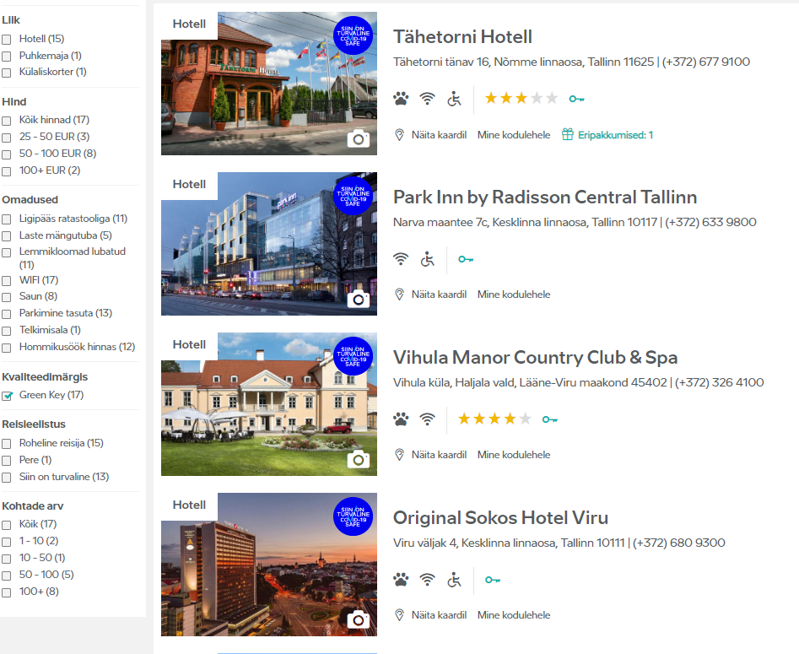
GK märgisega ettevõtete esiletoomine majutusasutuste andmebaasides​

Slide 12
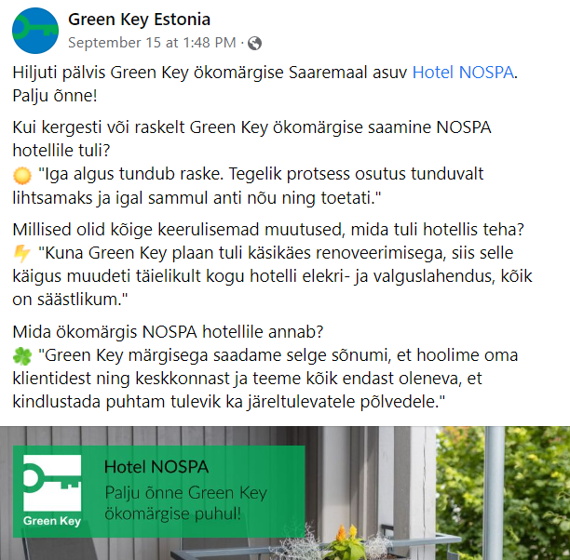
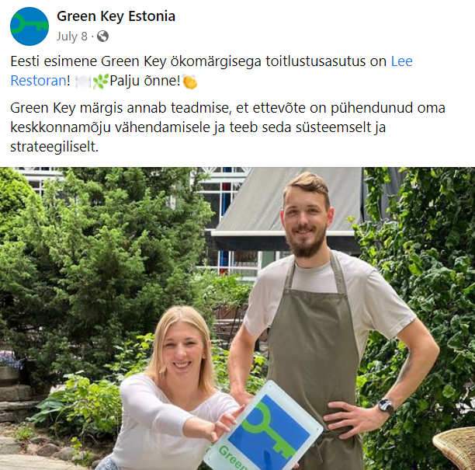

Slide 13
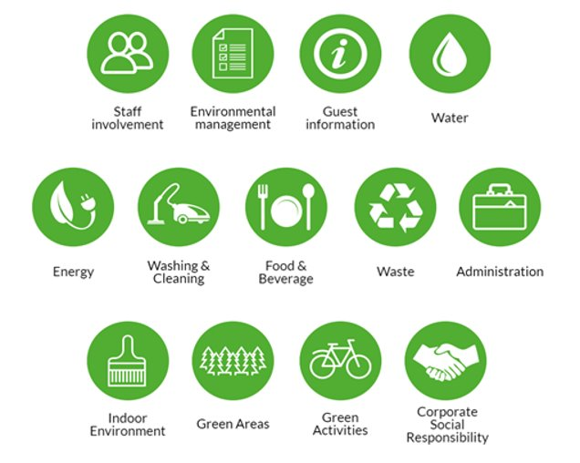
Green Key kriteeriumid (2022 – 2025)
+ Kriteeriumid kuuele kategooriale (hotellid ja hostelid, väikemajutused, kämpingud, konverentsikeskused, turismiatraktsioonid, restoranid)
+ Kohustuslikud ja soovituslikud kriteeriumid
+ Eri kategooriates väikesed erinevused
Keskkonnajuhtimine (keskkonnapoliitika, eesmärgid ja tegevuskava)
Personali kaasamine
Külastajate informeerimine
Vesi​
Pesemine ja puhastamine​
+ Jäätmed​
Energia​
Söök ja jook​
Siseruumide keskkond​
Haljasalad​
Rohelised tegevused​
Ostud ja hanked​
Vastutustundlik ettevõtlus

Slide 14
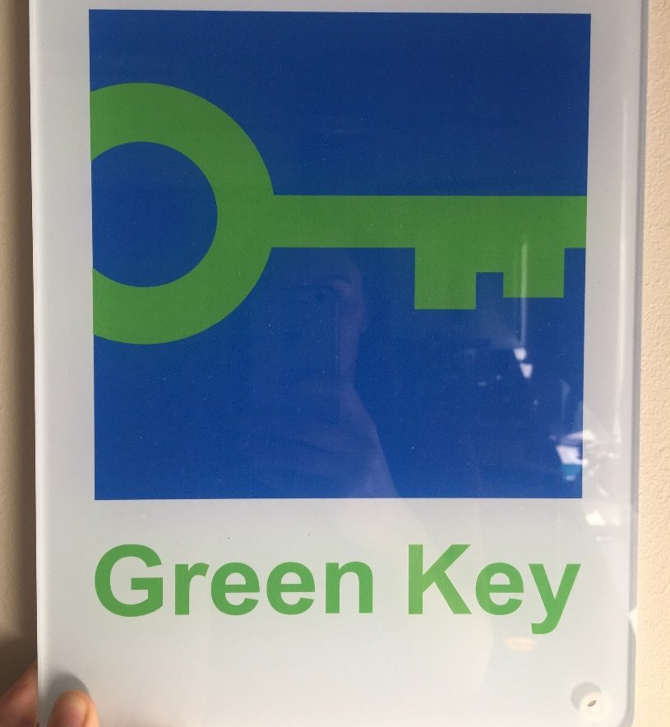
Green Key taotlemiseks tuleb ettevõttel:
+ kujundada oma keskkonnapoliitika
+ seada keskkonnamõjude vähendamise eesmärgid ja koostada nende saavutamise tegevuskava,
+ täita Green Key kriteeriume,
+ saata taotlus läbi e-vormi ja esita vajalikud lisadokumendid (tegevuskava)

Slide 15
Green Key märgise uuendamine
+ Vaadata üle kriteeriumitele vastavus (lisaks vastatata täiendavataele soovituslikele kriteeriumitele), koostada uus tegevuskava,
+ Saata taotlus läbi e-vormi ja esita vajalikud lisadokumendid (tegevuskava, vee ja energia tarbimise andmed)
+ Kohapealsed ülevaatused (on-site) 1, 2, 5, 8 jne aastal
+ Vahepeal dokumendipõhised ehk nn desk-auditid

Slide 16
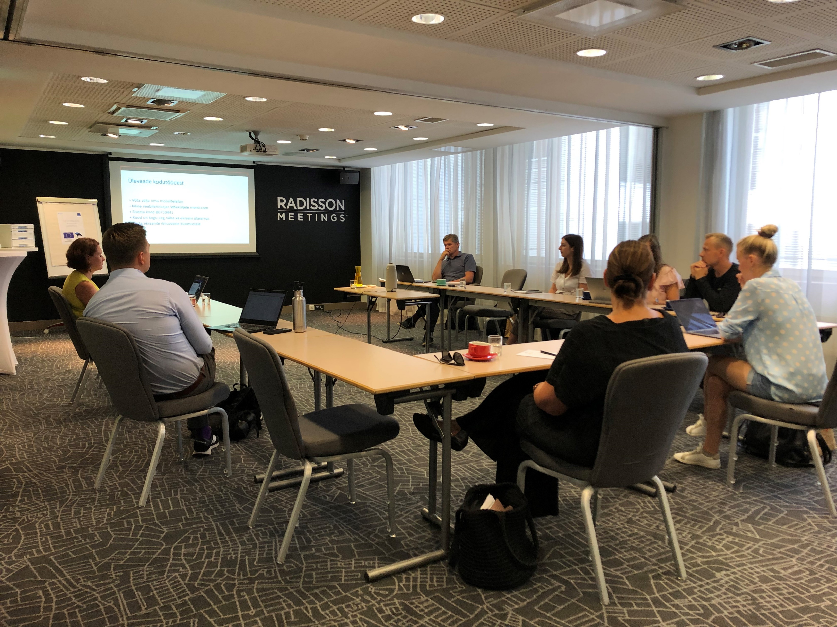
Green Key II taotlusvoor (oktoober-juuni) – kavandatud tegevused
Temaatilised seminarid:
Keskkonnajuhtimine, personali kaasamine, külastajate teavitamine jms
Vesi, pesemine ja puhastamine
Jäätmed
Energia
Söök ja jook, siseruumide keskkond, haljasalad, rohelised tegevused
Nõustamine
Taotlusi saab hakata esitama kohe peale seminarisarja lõppemist
Auditeerimine toimub 2 kuu jooksul peale seminaride sarja lõppu

Slide 17
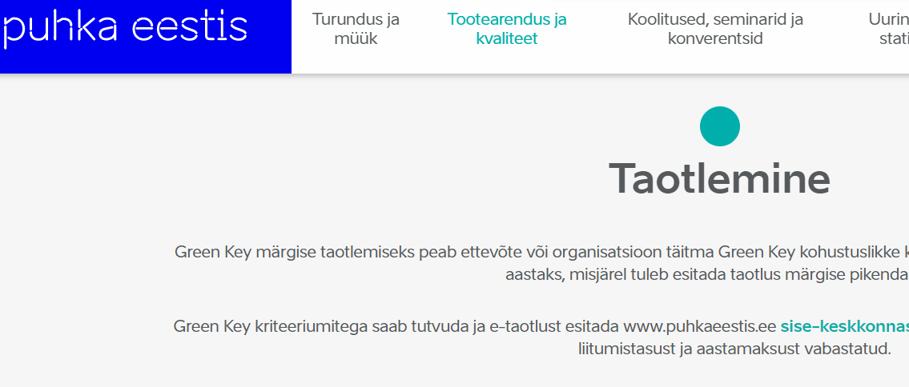
Green Key sotsiaalmeedia
https://www.facebook.com/GreenKeyEstonia/
https://www.puhkaeestis.ee/et/turismiprofessionaalile/tootearendus-ja-kvaliteet/greenkey

Slide 18
Aitäh!
Võta meiega ühendust:
green.key@eas.ee
Programmi kaasrahastatakse Euroopa Regionaalarengu Fondist Turismitoodete arenduse juhtimise programmist.

